Slide 1
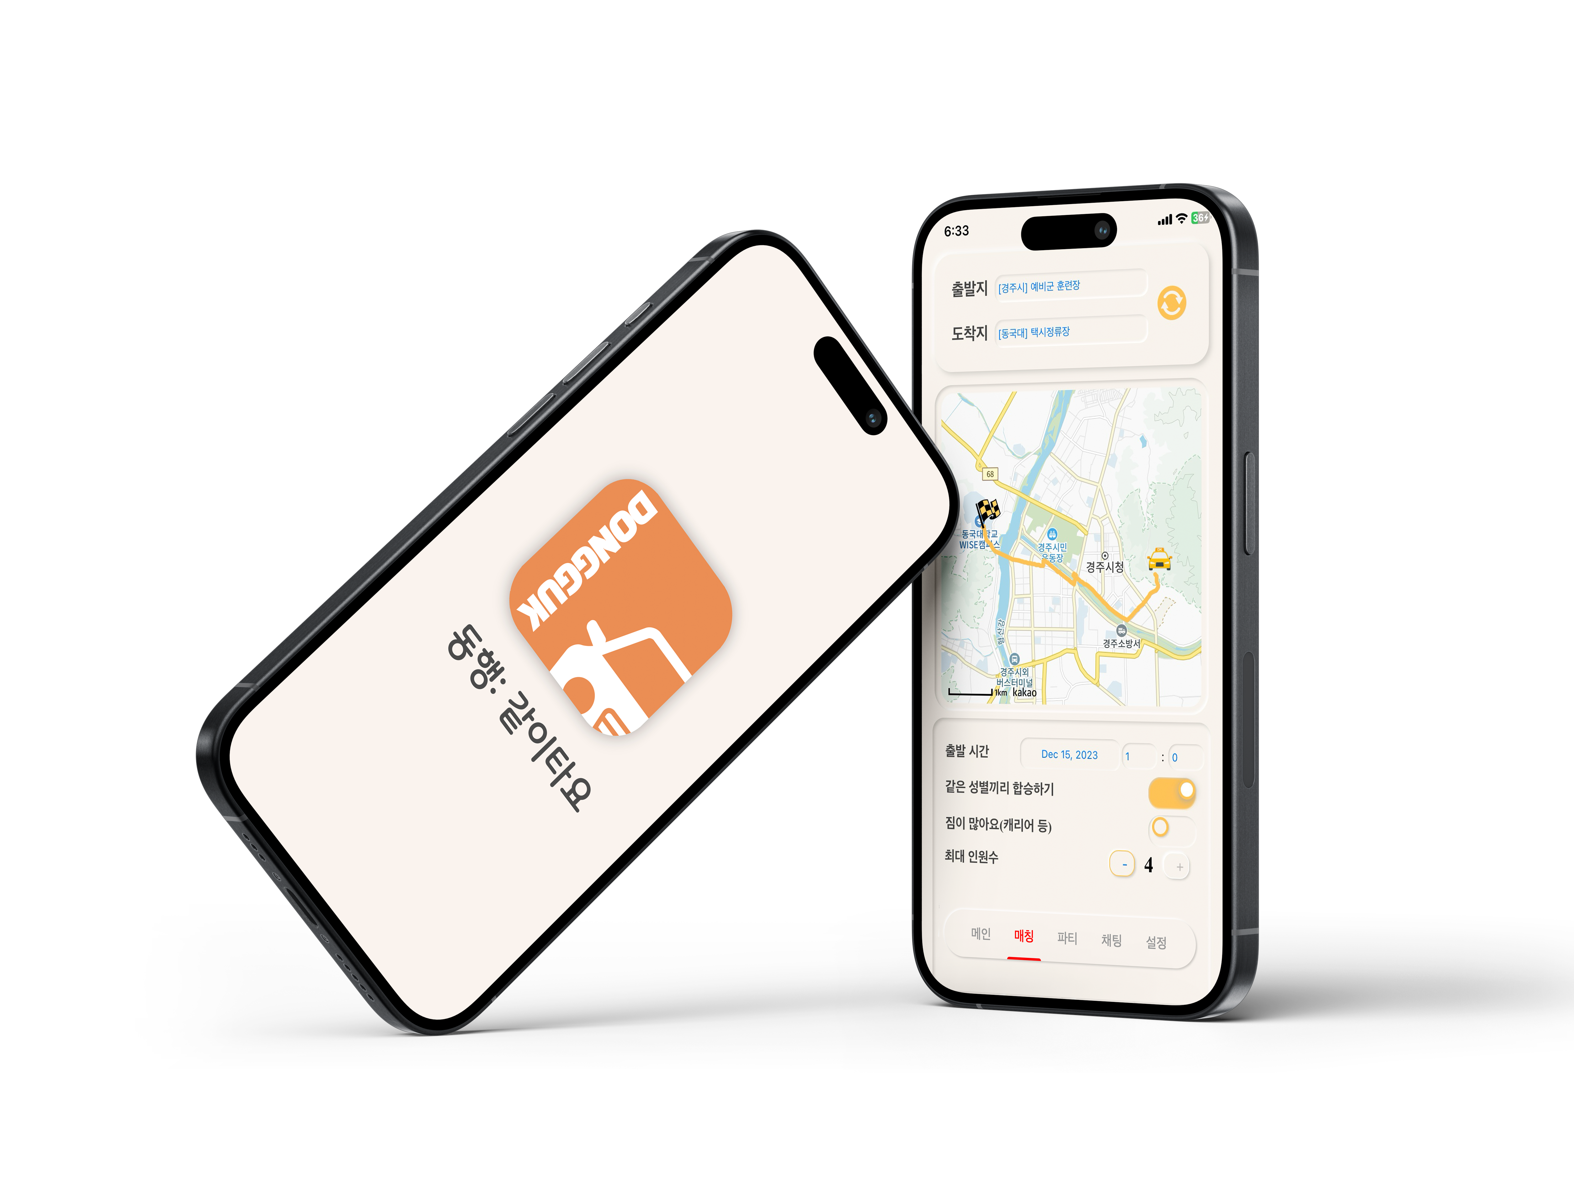

01
동행: 같이타요
컴퓨터공학기초설계 1조
Notes:
1조 동행팀의 발표를 맡은 리더 김광래 입니다. 지금부터 저희 프로젝트 동행의 최종 발표를 시작하겠습니다.

Slide 2
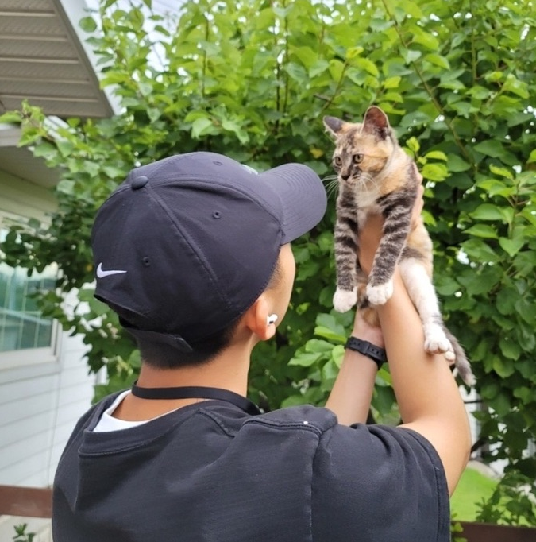
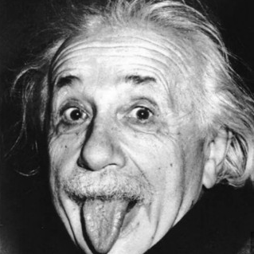


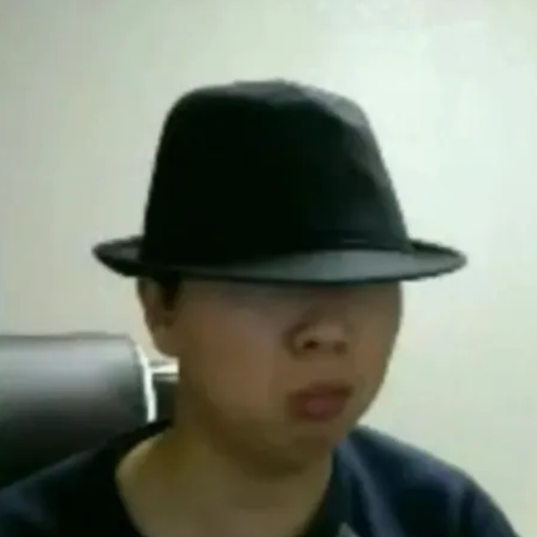


팀원 소개
02
O
T
T
리더
김광래
팀원
강규창
팀원
김석영
팀원
김주형
팀원
김수민
프로젝트 매니저
작업 환경 구성
웹 프로그래밍
iOS SQL Python
백엔드
웹 프로그래밍
Android SQL JAVA
프론트엔드
웹 프로그래밍
JAVA
프론트엔드
웹 프로그래밍
자료 제작
백엔드
프론트엔드
웹 프로그래밍
SQL JAVA
Notes:
발표하기에 앞서 저희 팀원들을 소개하고 넘어가겠습니다.
먼저 리더인 저 김광래와 팀원 강규창, 김석영, 김주형, 김수민 이렇게 다섯 명으로 구성 돼 있으며
아래는 각자 맡은 역할을 간단히 표시해두었습니다.

Slide 3
목차
03
02
01
03
어플리케이션 시연
시스템 구상 및 개발
문제 인식과 주제 선정
Notes:
[3]
다음은 목차입니다.
- 발표 순서는 다음과 같이 프로젝트 주제 선정과 관련한 초기 내용을 첫 번째로 구성하였고,
- 구상한 아이디어를 구체화하여 시스템을 어떤식으로 구상하고 개발을 진행했는지, 구현된 기능에는 어떤 기능이 있는지 소개해드린 후
- 최종적으로 저희가 제작한 어플리케이션을 직접 시연해드리며 질의응답과 피드백을 받은 후 발표를 마치겠습니다.

Slide 4
01
문제 인식과 주제 선정
04
Notes:
먼저 저희 동행이라는 프로젝트를 펼쳐준 첫 번째 과정을 말씀드리겠습니다. 화면 상에 저희가 회의한 내용과 관련 자료들이 표시되니 주목해서 봐주시길 부탁드리겠습니다.

Slide 5
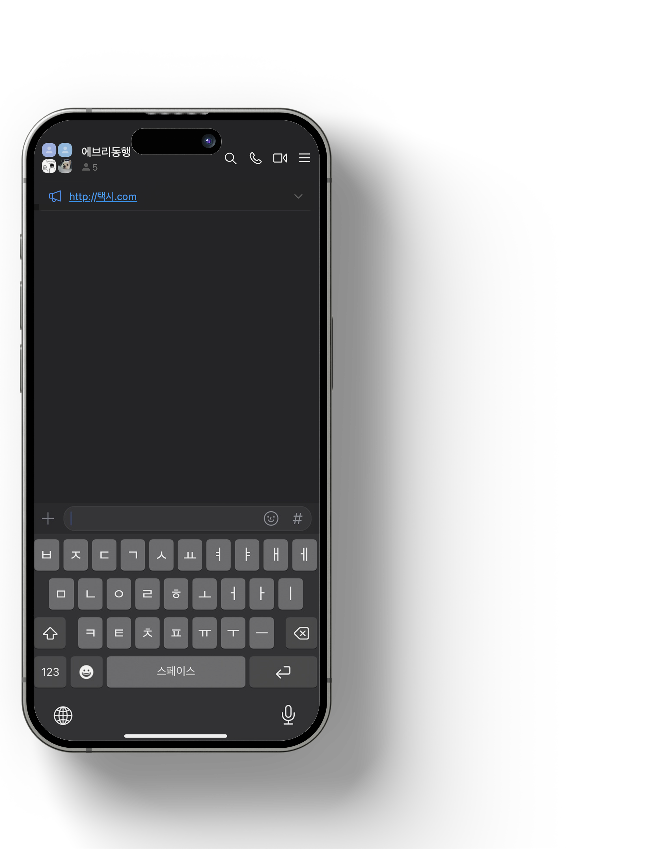

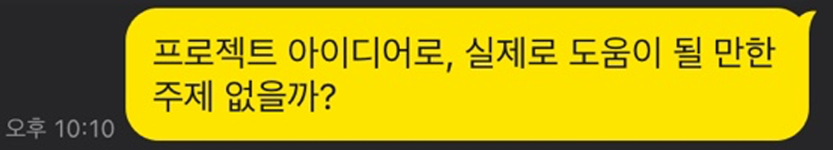
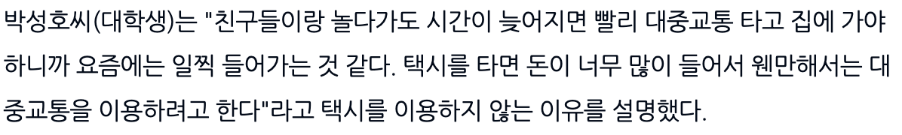
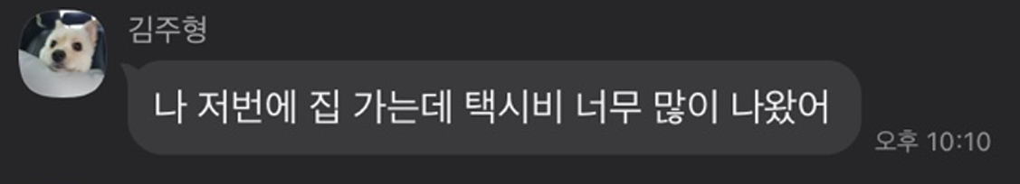
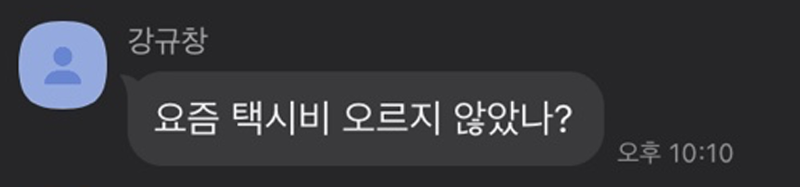
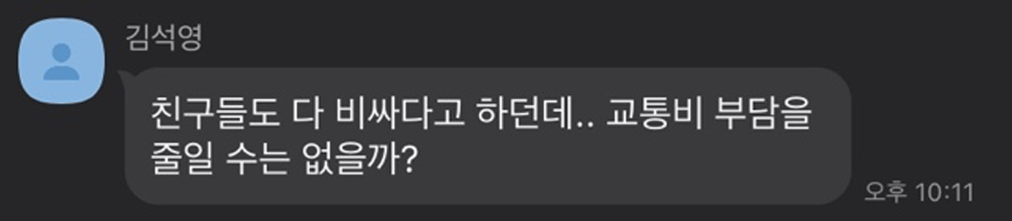
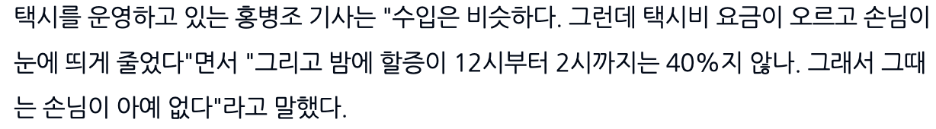
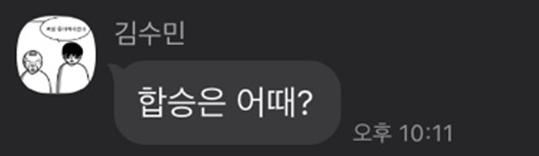
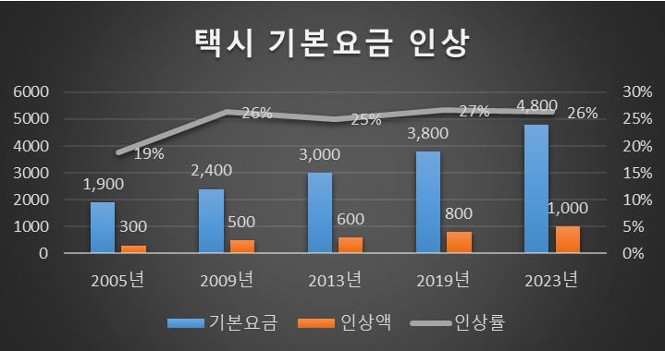
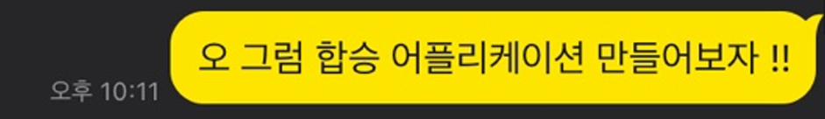
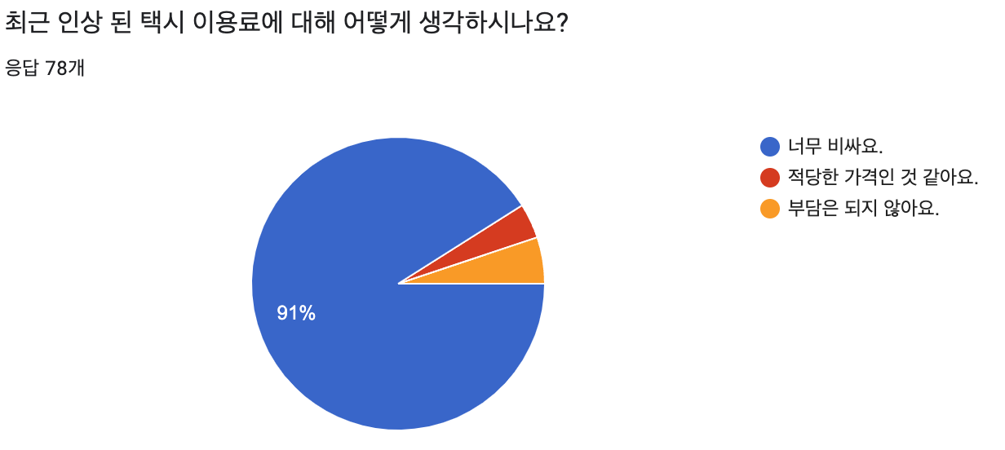
5
Notes:
저희는 프로젝트 주제를 선정하기에 앞서 실제로 일상 생활에서의 도움을 줄 수 있는 의미 있는 주제로 접근을 시도했습니다.
마침 팀원 중 한 명이 택시 요금과 관련한 문제를 제시하여 저희는 택시 요금 인상과 관련된 자료를 찾아보았고,
해 마다 인상되는 비싼 택시 요금은 소비자와 택시기사 두 집단에게 좋지 않은 영향을 준다는 것을 파악했습니다.
또한 재학생들을 대상으로 직접 시행한 설문 결과, 10명 중 한 명 꼴로 요금에 대해 부정적인 인식을 가지고 있다는 것을 바탕으로 조사한 내용을 뒷받침할 수 있었습니다.
따라서 저희는 소비자에게는 교통비 부담을 줄이면서, 요금에 대한 인식을 개선하여 기사의 수입 또한 늘릴 수 있는 방안으로 "합승 유도 어플리케이션"을 프로젝트 주제로 선정했습니다.
그 후, 어플리케이션이 실제로 도움이 될 주제인지 사전 수요 조사도 진행하였습니다.

Slide 6
사전 수요 조사
06
필요 없다
기존 방식고수
4.2%
1%
도움될 것
무조건 사용
18.2%
76.6%
Notes:
결과는 보시는 그림과 같이 95%에 가까운 긍정적인 반응을 얻을 수 있었고 그 중 대부분의 응답자가 본인이 직접 사용할 의향이 있다고 답했습니다.

Slide 7
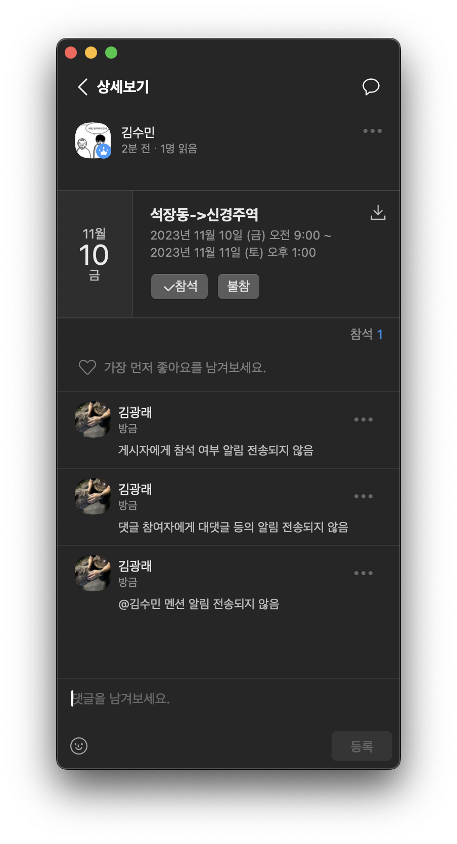
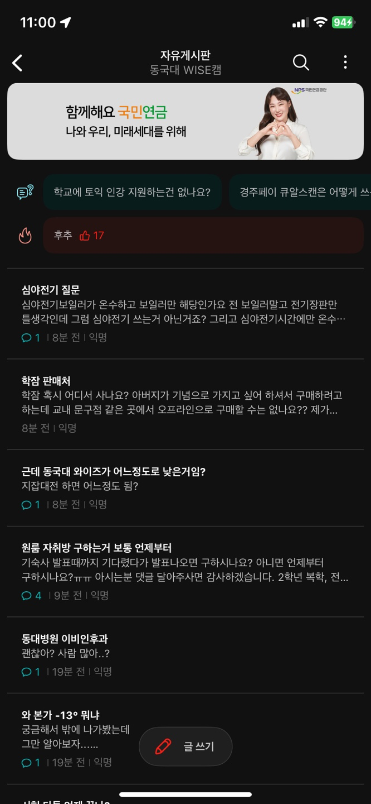
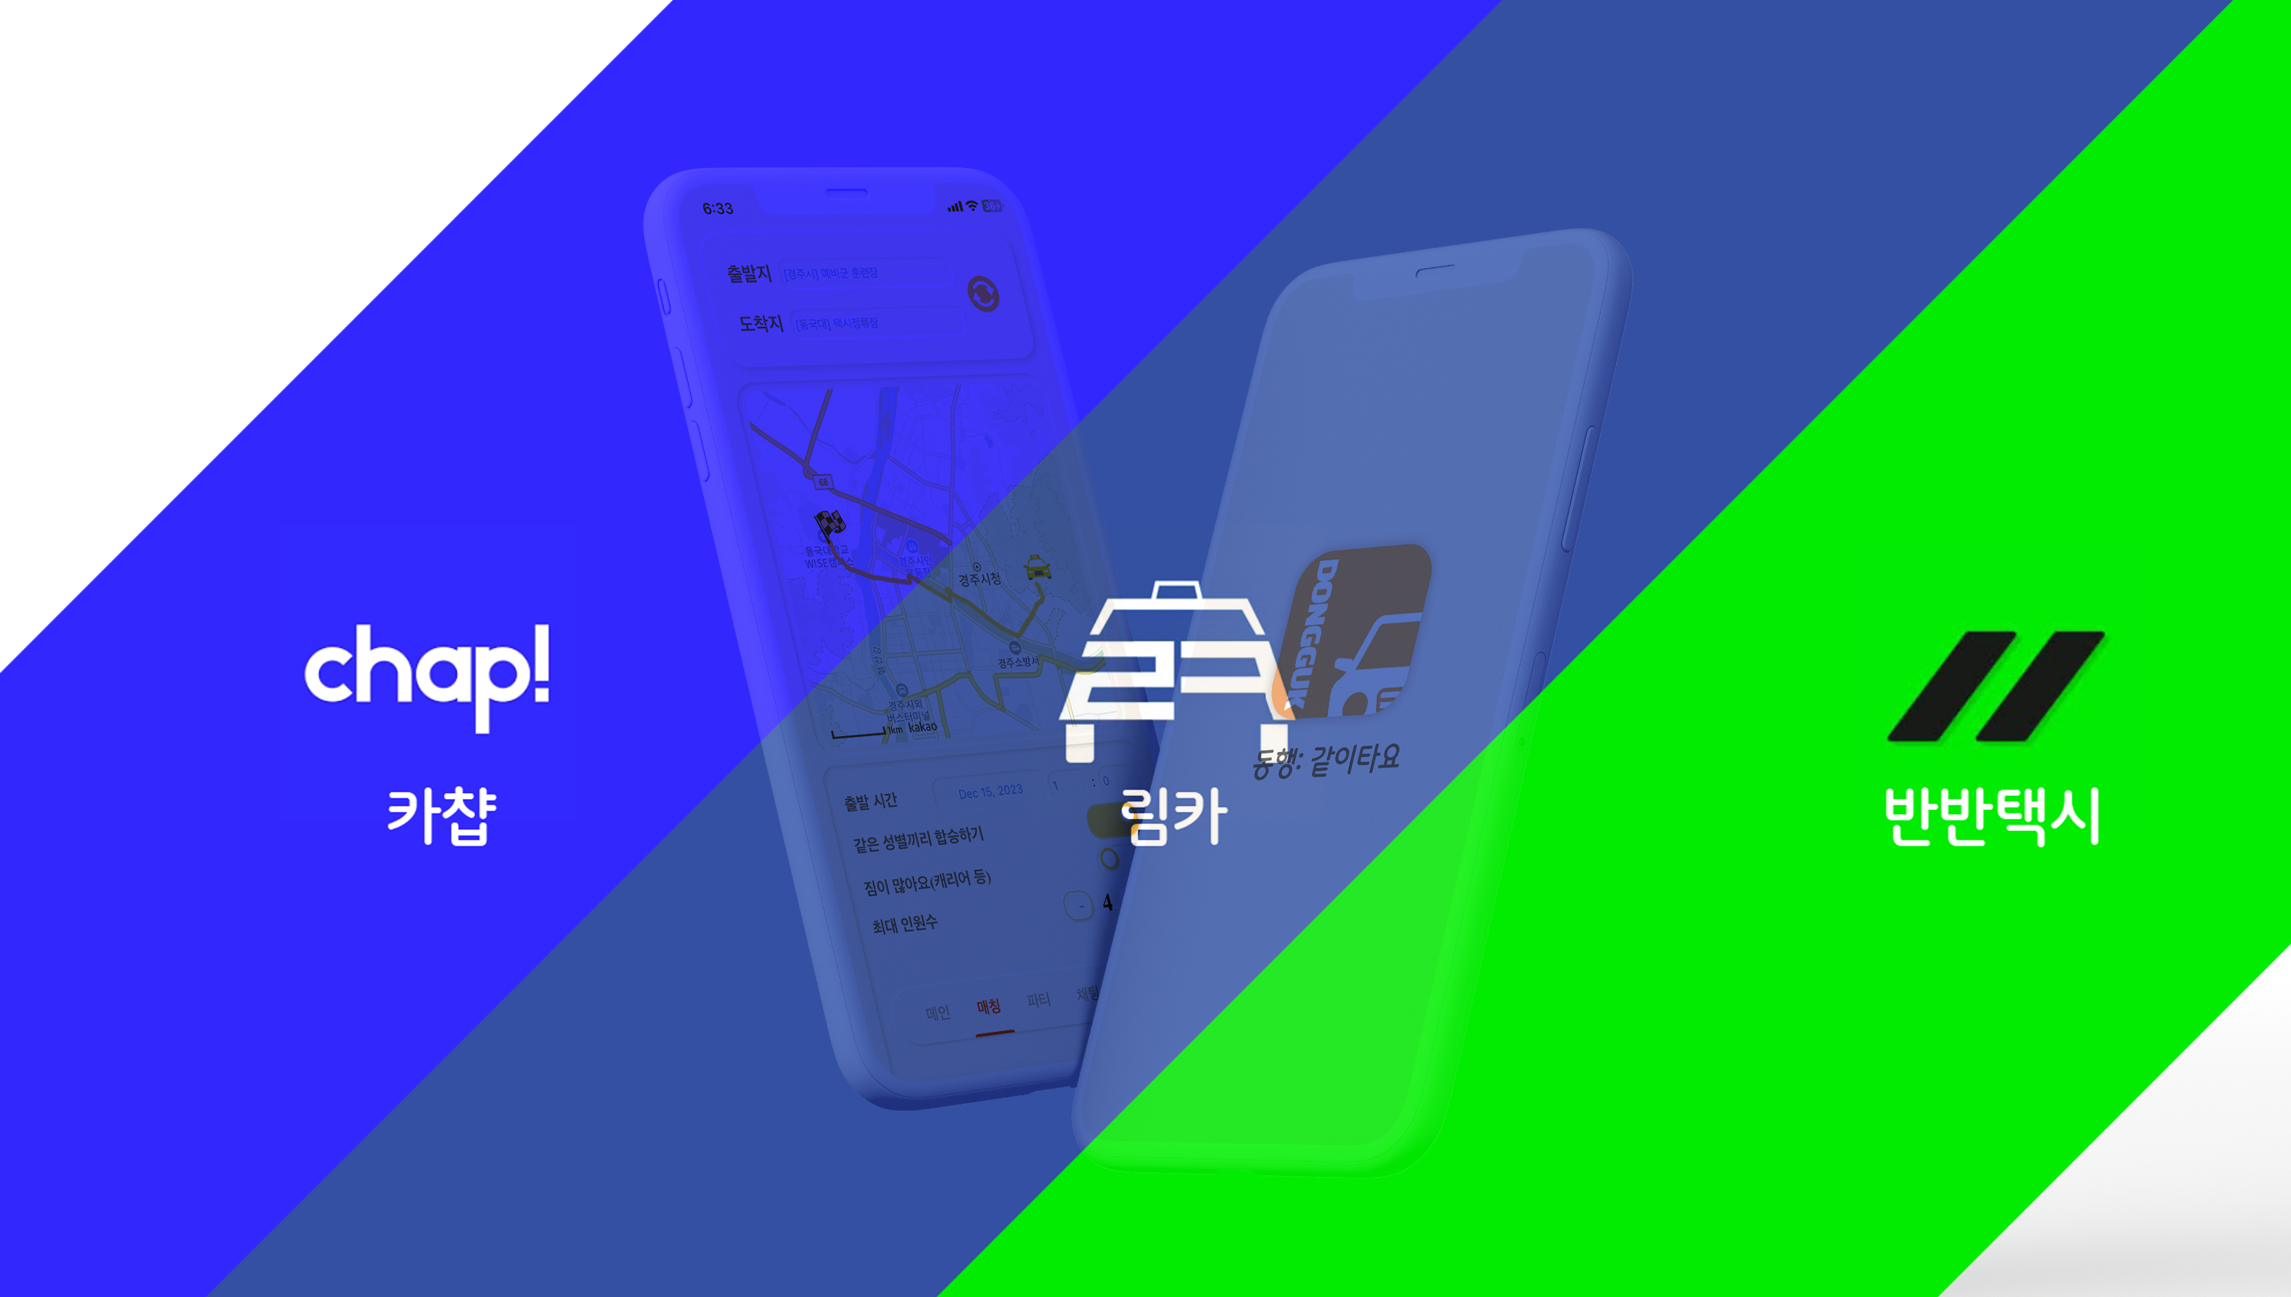
07
에브리타임
서비스
오픈채팅
Notes:
[5]
그렇게 저희는 학생들을 위한 택시 합승 앱을 연구 주제로 확정하고, 기존 방법과 유사 어플들을 조사했습니다.
유사 어플로는 이렇게 카챱, 림카, 반반택시 등의 서비스가 있는데,
이들 모두 다양한 기능을 가졌지만 모두 수도권 중심 서비스거나, 이용자가 굉장히 적어 에브리타임이나 카카오톡을 이용할 수 밖에 없는 단점이 있었습니다.
또한 앞서 말씀드린 서비스와 앱들은 앱을 이용하며 타 플랫폼을 넘나들고, 게시판 형식의 구인 방식으로 이용에 있어 상당한 불편을 느낄 수 있었습니다.
저희는 이와 같은 선행 연구를 통해 개발 계획을 구체화 하였고 각 개발 단계는 그림과 같습니다.

Slide 8
개발 단계
8
Step 1
Step 2
Step 3
Step 4
아이디어 스케치
선행 연구 조사
세부 개발 계획 수립
웹 디자인
Step 5
Step 6
Step 7
Step 8
내부 기능 구현
네이티브 개발
테스트 및 보완
최종 발표
Notes:
앞서 진행된 모든 과정들은 순차적으로 진행 되었고, 본 주차의 최종 발표를 진행중에 있습니다.

Slide 9
02
시스템 구상 및 개발
9
Notes:
다음으로는
구상한 아이디어를 구체화하여 시스템을 어떤식으로 구상하고 개발을 진행했는지, 구현된 기능에는 어떤 기능이 있는지 소개해드리겠습니다.

Slide 10
차별점
10
→ 주요 기능
사용자 안전
→ 회원가입
자동화
→ 자동 매칭
+
부가기능
게시판, 채팅, 환경설정
→ 매너 온도
접근성 향상
비매너 방지
→ 웹 기반 제작, 쉬운 도메인
Notes:
저희는 앞서 진행한 선행 연구 조사를 통해 다른 서비스들과 저희가 개발해야 할 어플리케이션의 차별점을 구상하였습니다.
1. 차별점으로는 서비스를 이용하는 사용자의 안전을 중요시하고,
2. 시스템을 자동화하여 이용자의 불편이 감소할 수 있어야 하고
3. 악의적인 사용자나 비매너 행위를 방지하고 대응할 수 있어야 하며
4. 쉽게 서비스에 접근할 수 있어야 한다고 생각했습니다.
따라서 저희는 이러한 네 가지의 차별점을 주요 기능으로 선정해 개발 계획을 구체화 했습니다.
1. 먼저 동국대 웹메일 인증을 통해 재학생만 이용을 가능하게 하는 회원가입 기능과
2. 불필요한 사용자의 과정을 자동화 하여 합승 상대를 잡아주는 자동 매칭 기능,
3. 부적절한 행동 및 이용자를 방지하기 위해 매너온도를 도입하고
4. 어떤 기기와 플랫폼을 사용하던 서비스에 접근이 가능할 수 있도록 웹 기반의 서비스와 택시.com 이라는 쉬운 도메인을 선정했습니다.
또한 서비스 운영을 하며 요구되는 다른 기능들 또한 부가기능으로 선정하였습니다.

Slide 11
11
로그인
회원가입
홈 화면
(일정, 온도, 내역)
게시판
채팅
매칭 등록
환경설정
실패
성공
매칭
Notes:
[9]
다음 이미지는 저희 앱의 전체적인 흐름도 입니다.
간략하게 설명 드리자면, 최초 사용자에 한해 회원가입을 진행하고,
로그인 된 사용자에 한해 주요 탭으로 이동할 수 있는 홈화면에 접근할 수 있도록 하여 화면 하단에 배치된 네비게이션 바를 통해 쉽게 서비스를 이용할 수 있게 구상했습니다.
저희는 개발에 박차를 가하고 각 페이지를 효과적으로 유지보수 하기 위해 다섯 명 전원이 한 페이지씩 맡아 개발 했습니다.
다음으로는 저희 어플리케이션의 필수적이지만 부가적인 세부 기능들을 이미지로 간단하게 설명 드리겠습니다.

Slide 12
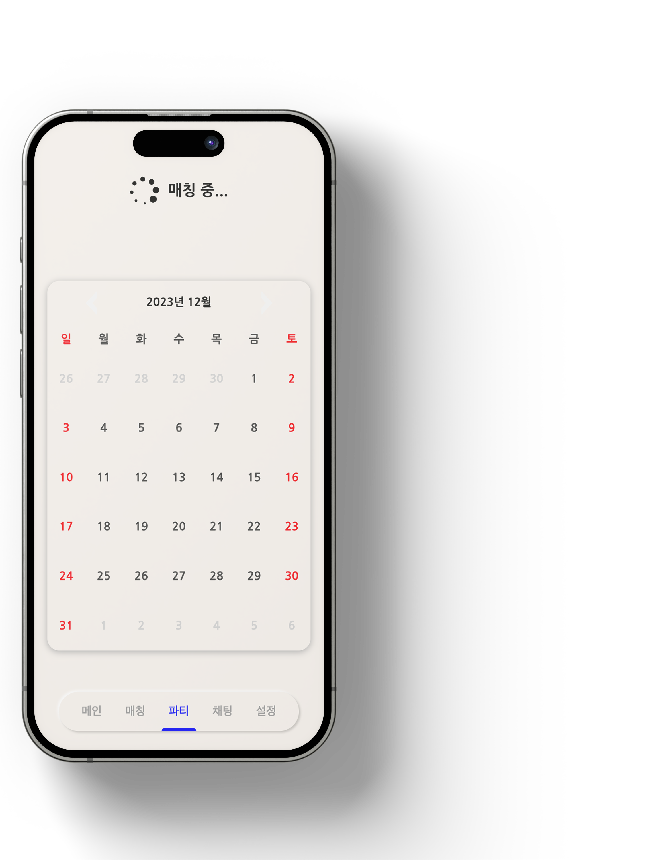

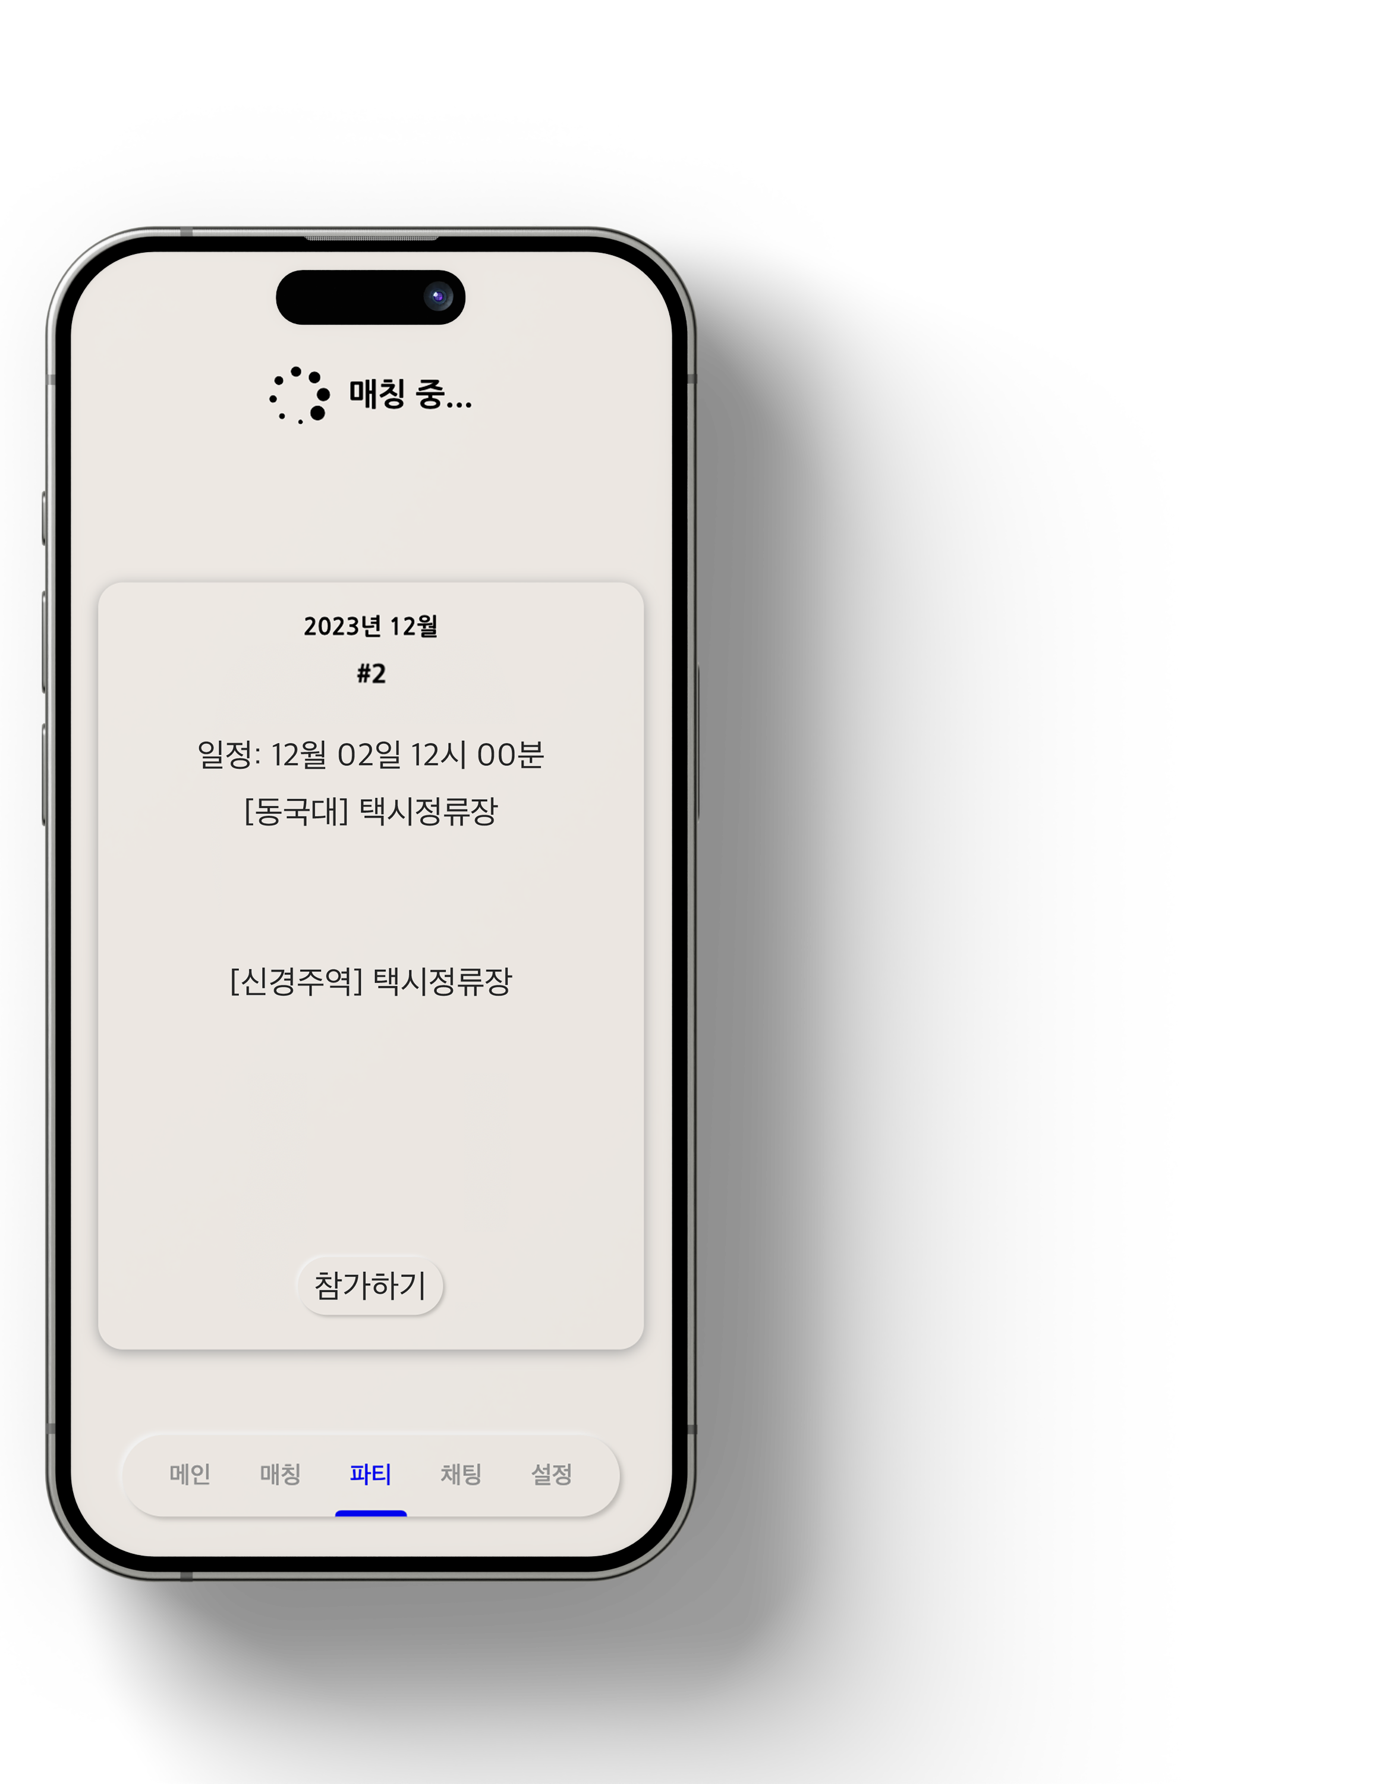
내가 원하는 일정만 쏙쏙
12
파티 캘린더
날짜 고르고,
조건 확인하면
참가 끝 !
3/4 명 참가 중
Notes:
먼저 파티 캘린더입니다.
파티캘린더는 자동매칭 기능의 부족한 점을 보완해줄 수 있는 기능입니다.
사용자가 이미 개설되어 있는 방에 참가를 원할 경우 원하는 날짜를 누르면 (다음슬라이드)

Slide 13
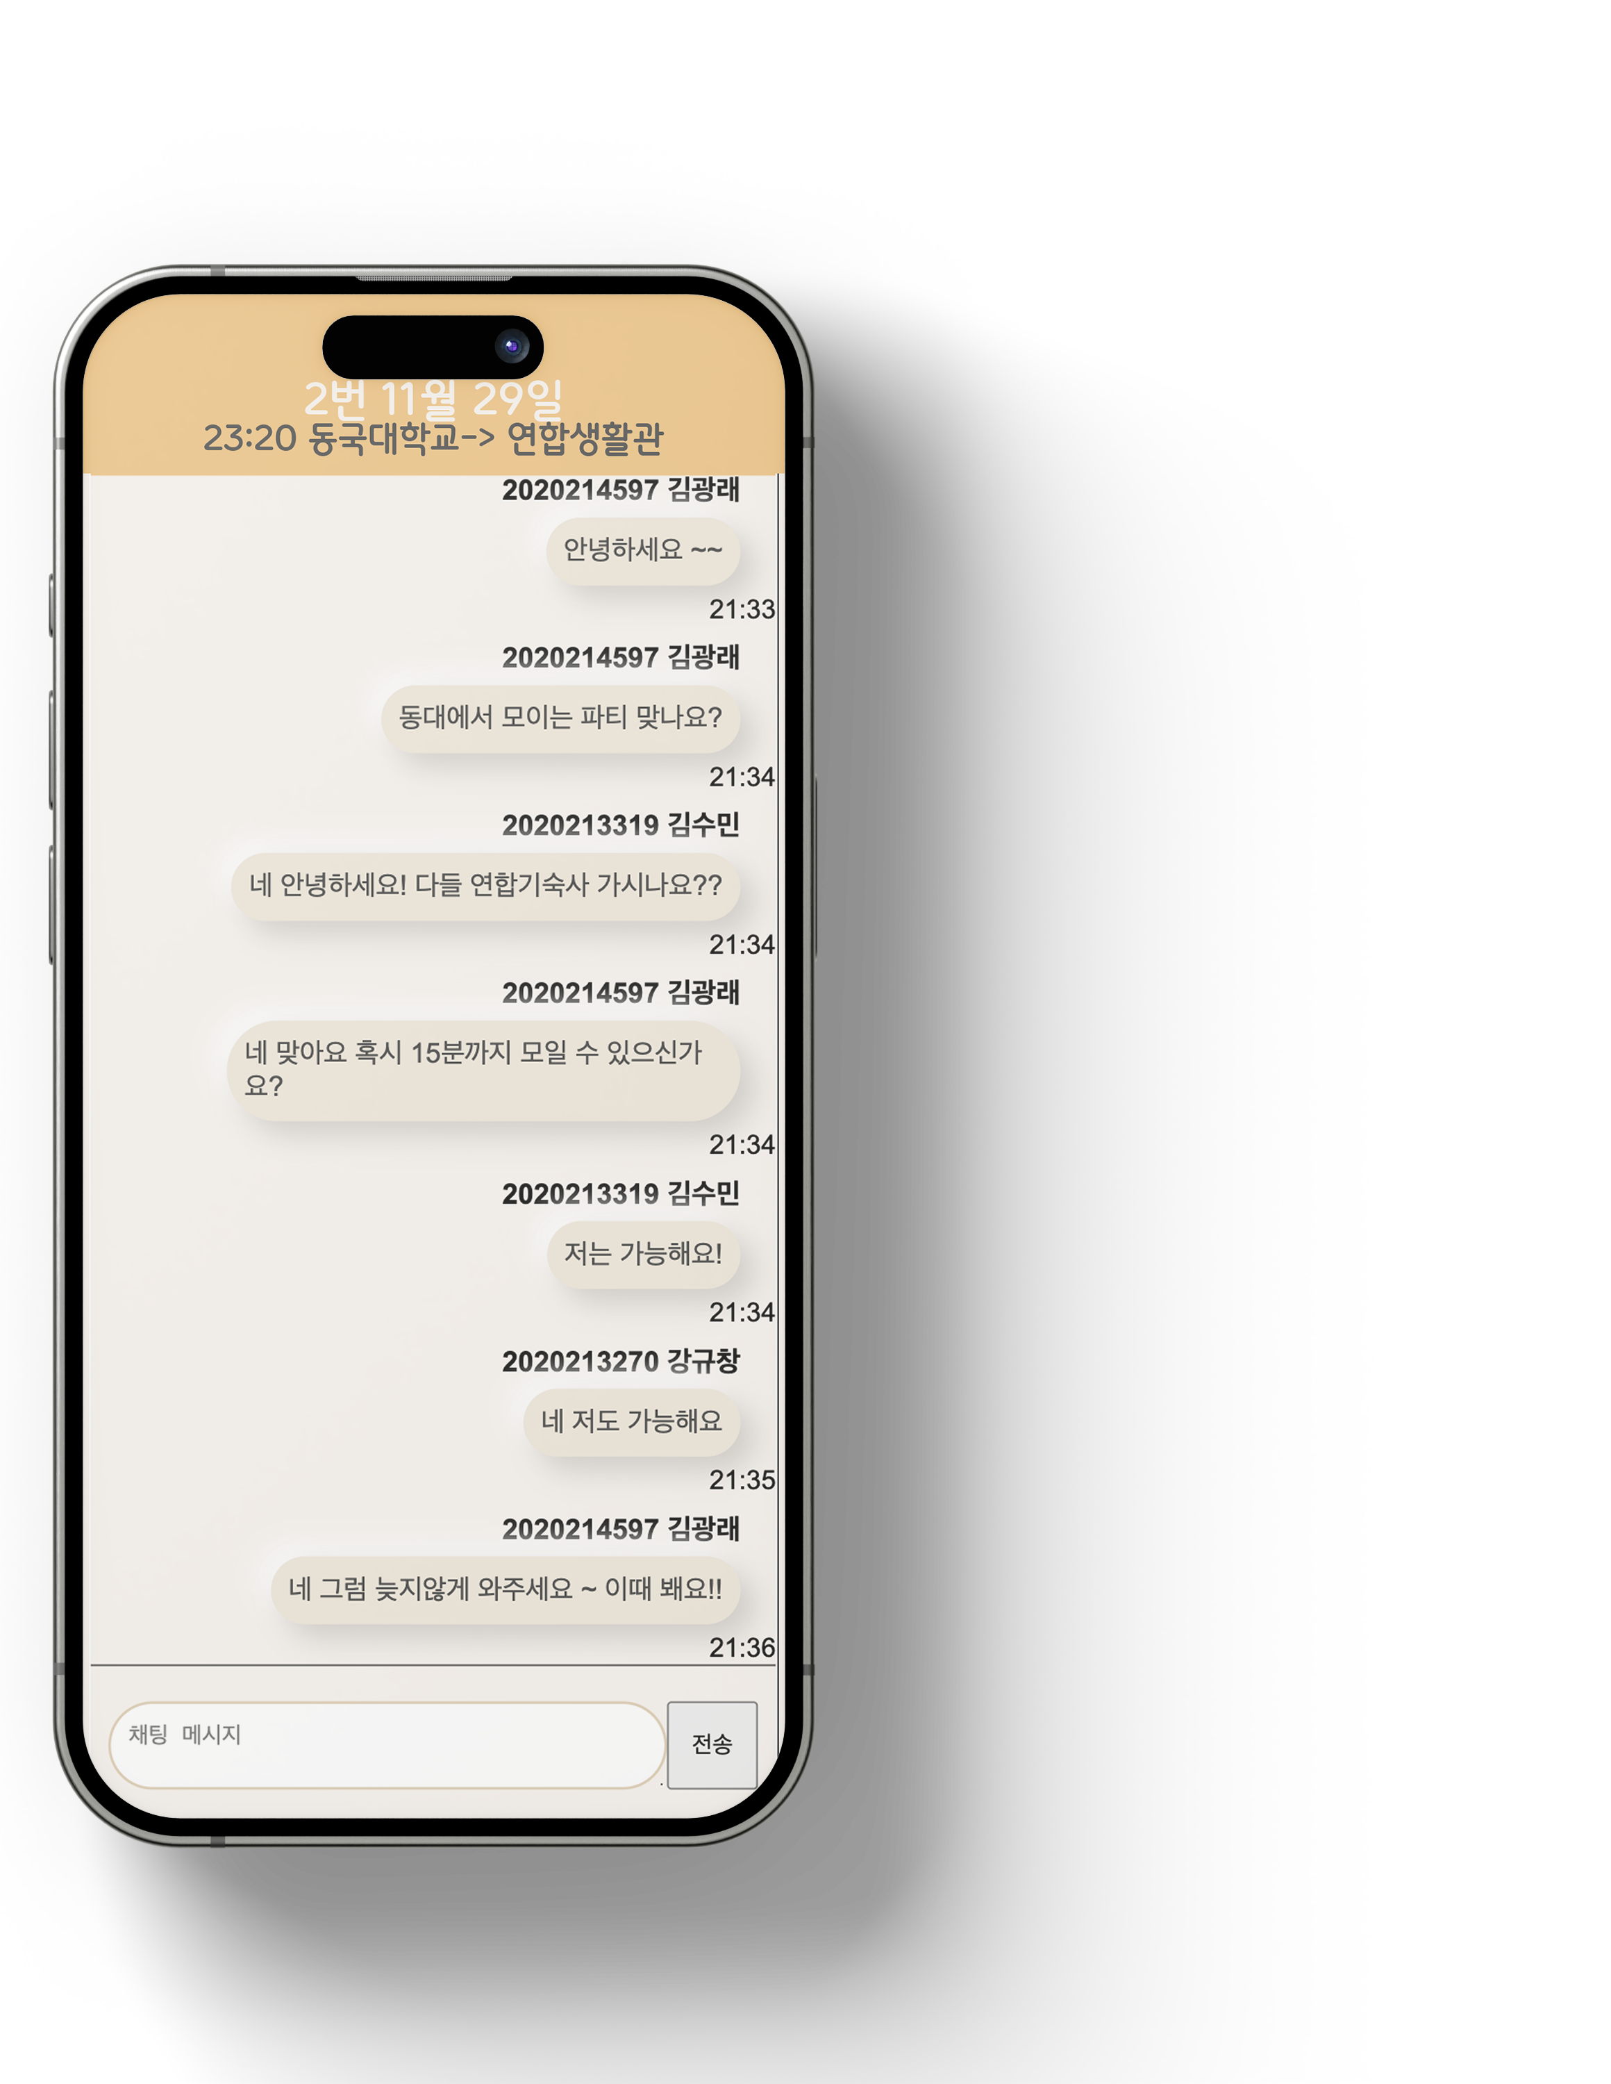

내가 원하는 일정만 쏙쏙
13
파티 캘린더
날짜 고르고,
조건 확인하면
참가 끝 !
3/4 명 참가 중
Notes:
해당 날짜에 등록된 일정들을 확인할 수 있으며
이미지와 같이 시간과 출도착지, 합승 대상 성별, 최대 인원과 현재 참가중인 인원 등의 옵션을 확인하고 참가 버튼을 통해 수동적으로도 참여가 가능한 기능입니다.

Slide 14
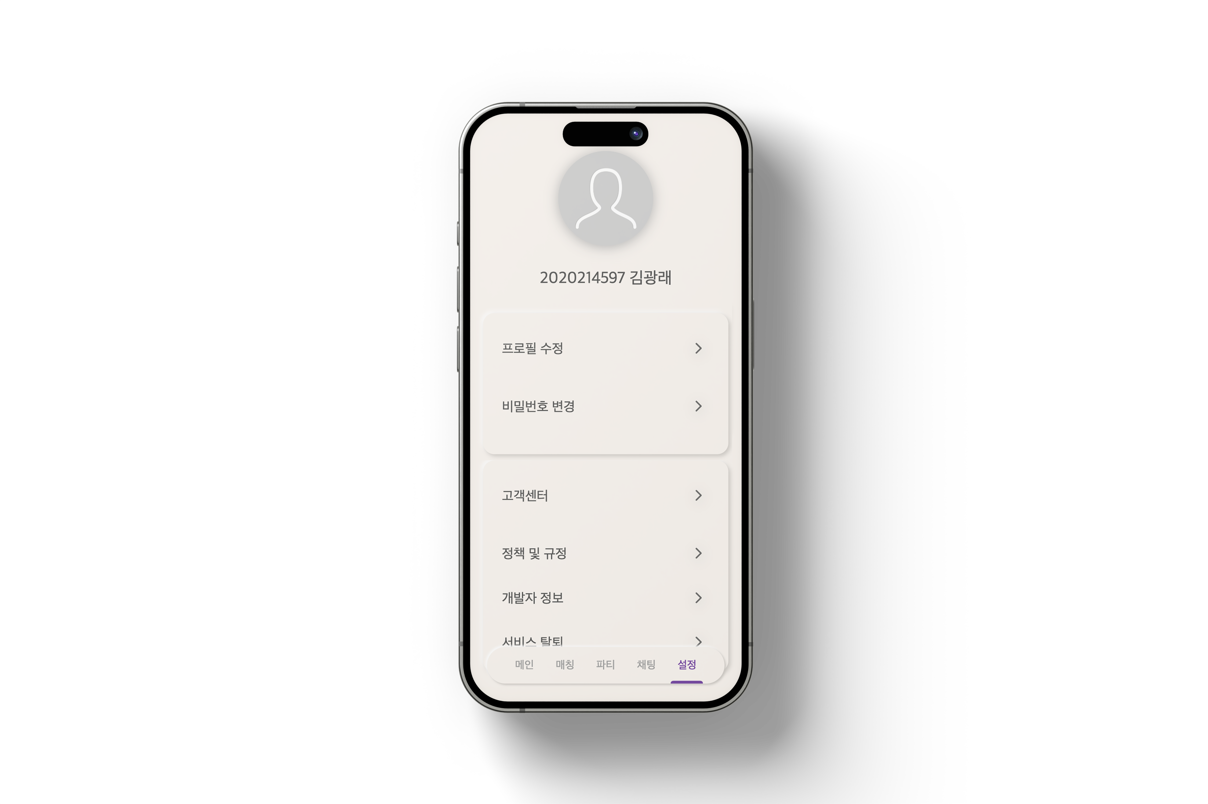
약속은 자유롭게
3/4 명 참가중
14
그룹 채팅방
내 택시메이트
만나는 시간
확인하고 소통
Notes:
다음은 실명제가 적용된 채팅방 기능입니다
기존의 택시 합승 방식인 익명 게시판을 이용한 방식은 플랫폼을 계속해서 옮기기에 상당히 번거롭고 불편할 수 있습니다.
이에 따라 효과적으로 이용자끼리 소통해서 합승 약속을 잡을 수 있도록 실시간 그룹 채팅 기능을 구현했습니다.
매칭이 완료되면 자동으로 그룹 채팅방이 개설되며 약속을 위한 자세한 일정과 내용을 조정할 수 있습니다.

Slide 15

매칭이 완료되었어요!
15
푸시 알림
매칭되면 알아서
알려주고
채팅방까지
Notes:
다음으로는 푸시 알림 기능입니다.
푸시 알림으로는 매칭완료와 채팅 알림 2종류를 구현했으며
매칭 완료 푸시알림은 자동매칭 후 파티 생성시 전송되는 알림의 종류입니다.

Slide 16
새로운 메시지가 왔어요!
16
푸시 알림
매칭되면 알아서
알려주고
채팅방까지
Notes:
다음으로는 채팅방 메시지 알림입니다. 채팅방에서 이용자들이 메시지를 보낼 경우 알림을 받게 됩니다.

Slide 17
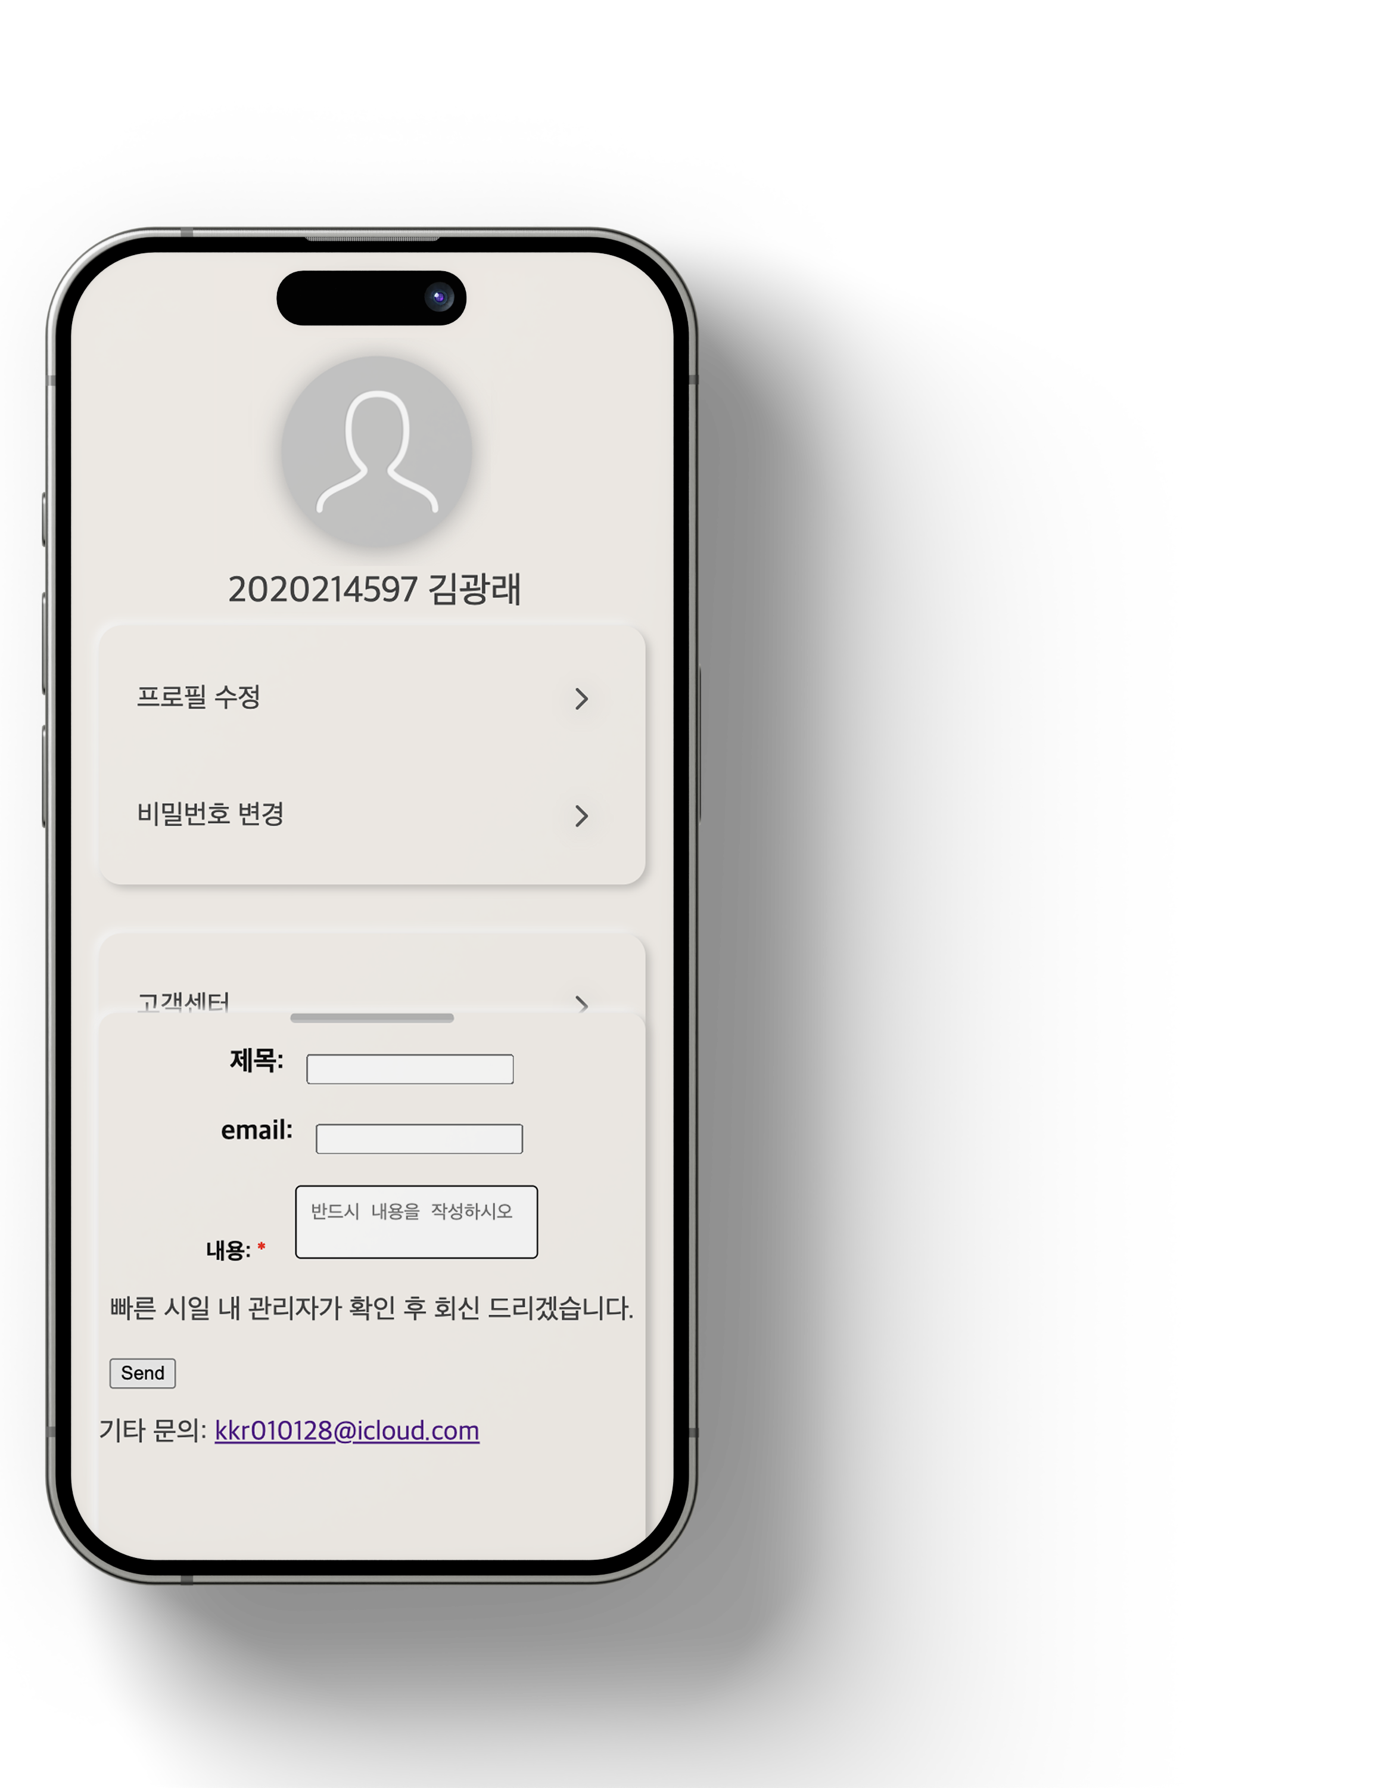
부가 기능은 몰아서
17
환경 설정
탈퇴는 깨끗하게,
내 사진은 맑게,
신고는 자신있게!
Notes:
다음으로는 환경설정입니다.
해당 페이지는 각 기능 탭 별로 드로어 형태를 가지게 하여 이용자로 하여금 많은 탭들을 더 간편하게 이용할 수 있게 구성했습니다.
프로필 수정, 비밀번호 변경, 고객센터, 탈퇴 등 앱 운영에 필수적인 기능들로 구성돼 있습니다.
이용자와 운영자가 소통하며 더 나은 이용환경을 만들기 위한 기능들입니다.

Slide 18
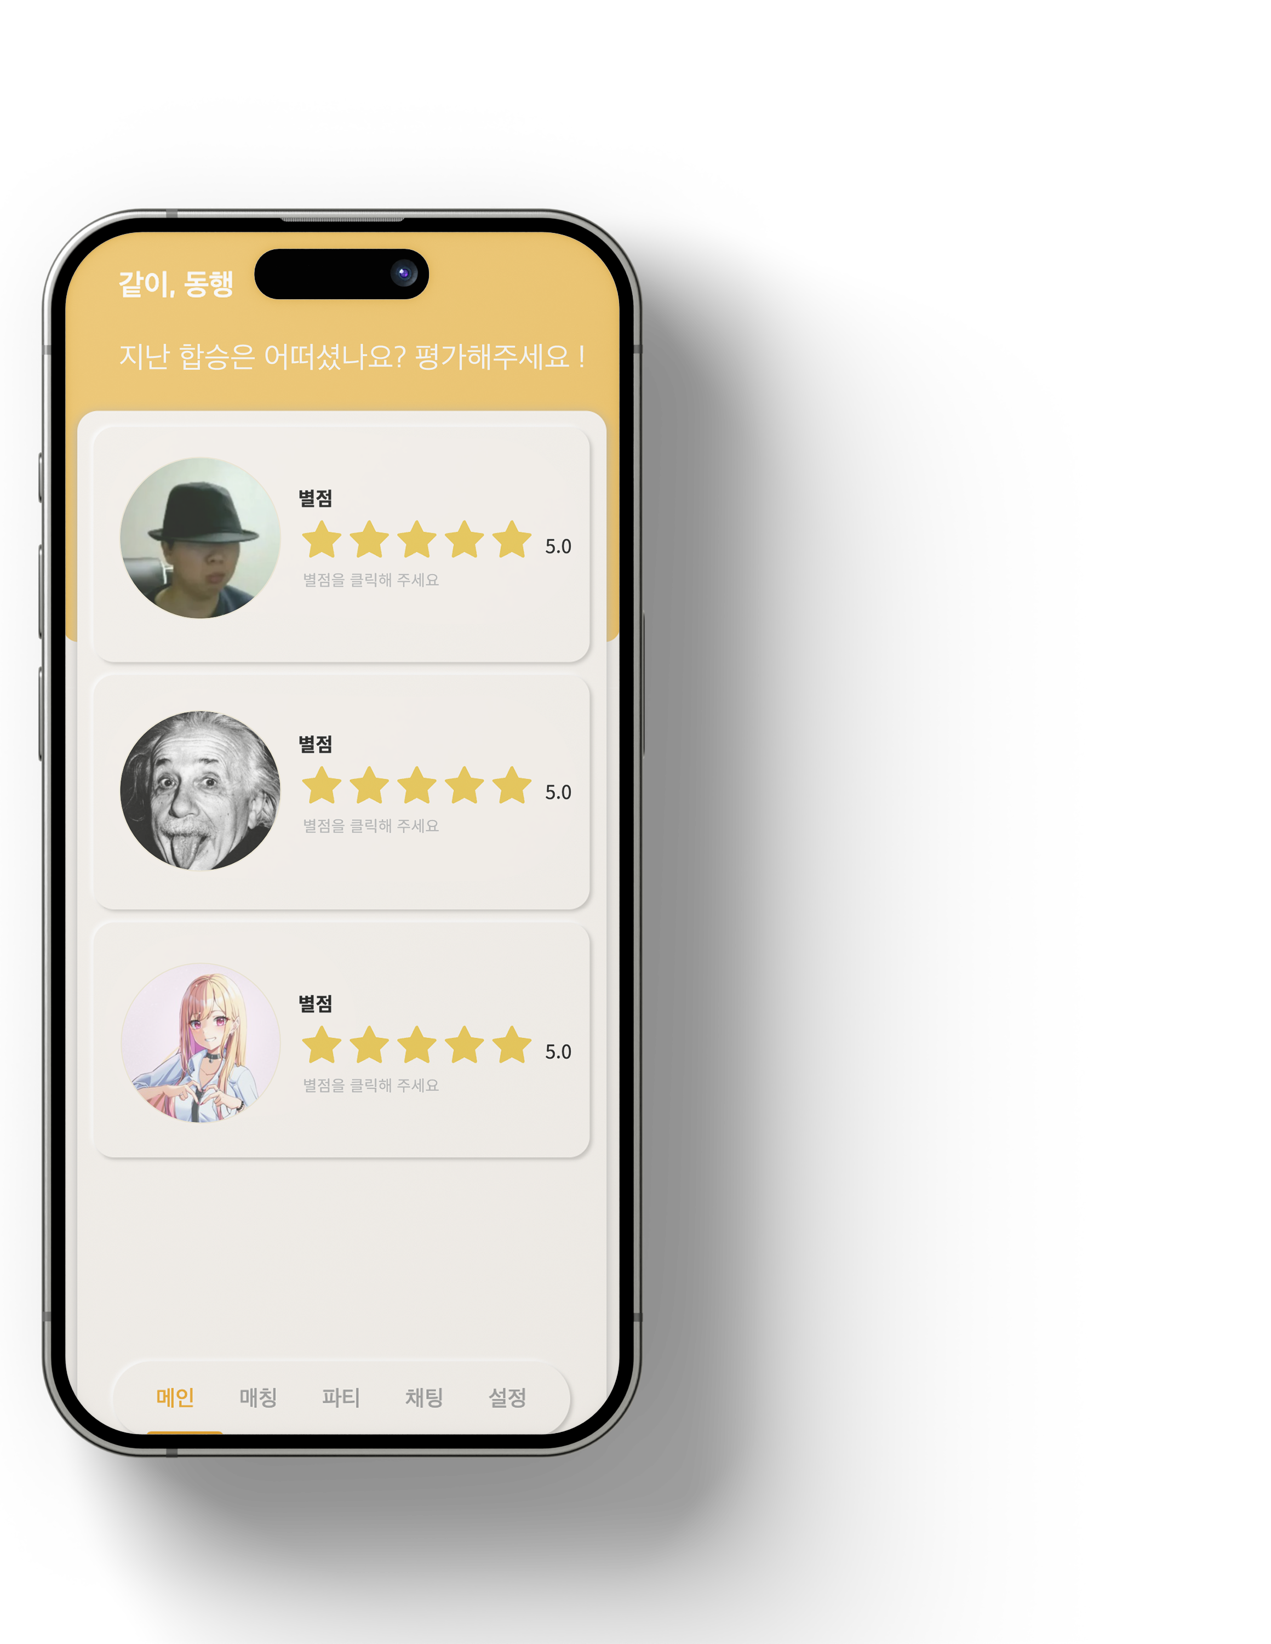
고객님..다..당황하셨어요?
18
고객센터
무슨 일이든
신속하고
정확하게
Notes:
다음은 고객센터입니다.
사용자의 불편사항을 해결할 수 있도록 제작한 기능이며, 작성한 내용은
관리용 디스코드 채널에 웹훅 메시지 형태로 전송되게 됩니다.

Slide 19
???: 제 점수는요..
19
매너평가
MANNER
MAKETH
MAN
Notes:
마지막으로 매너평가입니다.
앞서 말씀드렸듯 비매너 이용자들을 방지할 수단으로 매너 온도를 정하게 되는 기능입니다.
매칭이 끝나면 서비스를 이용하기 위해 필수적으로 거쳐야하는 과정이며
서로의 매너도를 평가할 수 있게 구현했습니다.

Slide 20
03
어플리케이션 시연
20
Notes:
다음으로는 직접 동행 어플리케이션을 시연해보겠습니다.

Slide 21
03
iOS 어플리케이션
21
Notes:
어플리케이션은 iOS와 안드로이드 두 종류로 제작되었으며 본 시연에서는 iOS 어플리케이션을 사용하겠습니다.

Slide 22
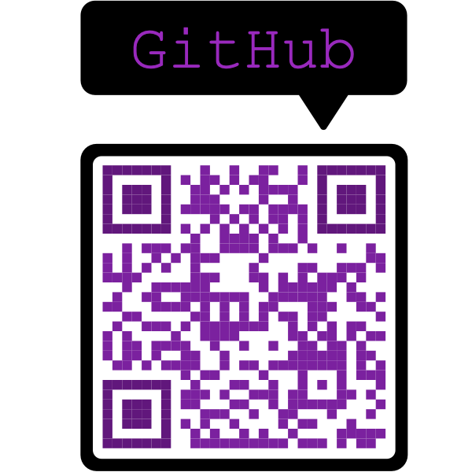

질의응답 & 피드백
22
kkr010128@icloud.com
Notes:
[19]
이렇게 최종적으로 제작된 어플리케이션을 시연해드렸으며, 저희가 준비한 내용은 여기까지입니다. 추가적으로 질문과 피드백을 받고 발표를 마치겠습니다
이상 동행팀의 리더 김광래와 아이들의 발표를 마무리하겠습니다. 감사힙니다.

